Slide 1
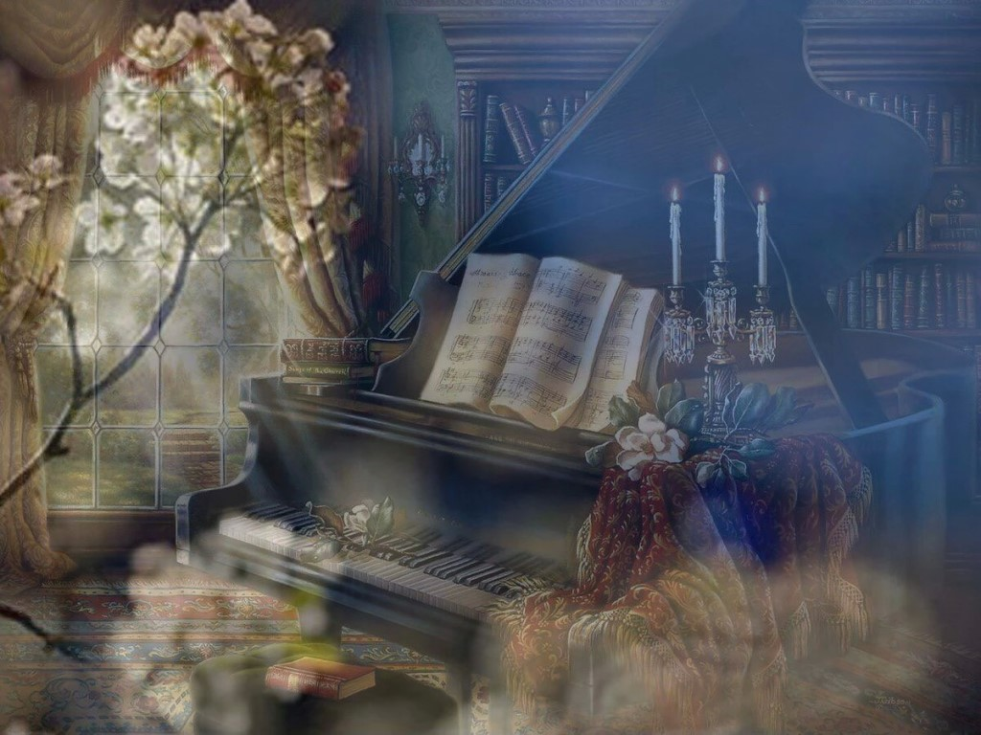
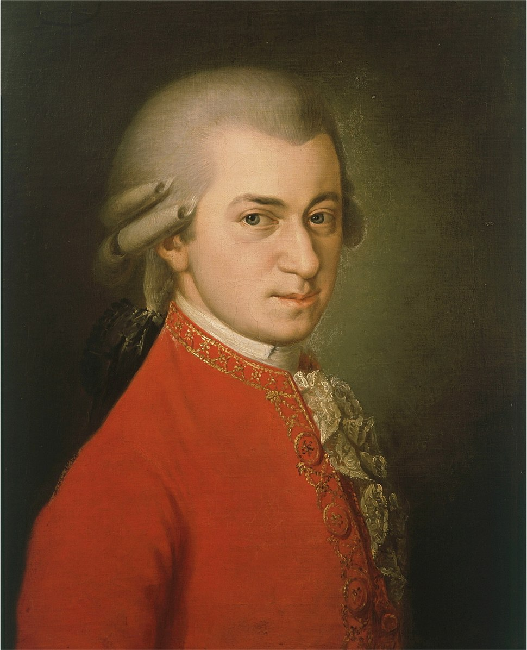
Во́льфганг Амадéй Мо́царт
Родился: 27 января 1756 г., Зальцбург
Умер: 5 декабря 1791 г. (35 лет), Вена, Священная Римская империя

Slide 2
Во́льфганг Амадéй Мо́царт полное имя — Иога́нн Хризосто́м Во́льфганг Амадéй Мо́царт; — австрийский композитор и музыкант-виртуоз. Один из самых популярных классических композиторов, Моцарт оказал большое влияние на мировую музыкальную культуру. По свидетельству современников, Моцарт обладал феноменальным музыкальным слухом, памятью и способностью к импровизации.
В отличие от многих композиторов XVIII века, Моцарт не просто работал во всех музыкальных формах своего времени, но и добился в них большого успеха. Многие из его сочинений признаны шедеврами симфонической, концертной, камерной, оперной и хоровой музыки. Наряду с Гайдном и Бетховеном принадлежит к наиболее значительным представителям Венской классической школы. Биография Моцарта, в особенности его образ жизни и обстоятельства его ранней смерти, была предметом многочисленных спекуляций и споров, которые в свою очередь дали почву для появления различных художественных вымыслов и расхожих мифов.

Slide 3
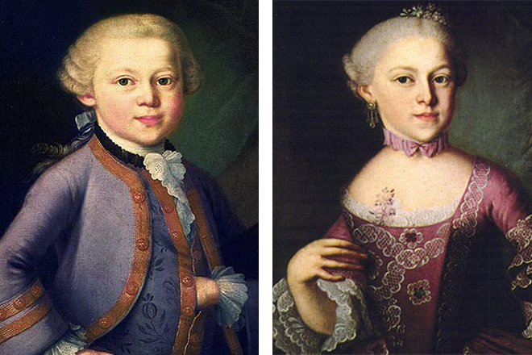
Вольфганг Амадей Моцарт появился на свет в Зальцбурге 27 января 1756 года. Его отцом стал композитор и скрипач Леопольд Моцарт, работавший в придворной капелле графа Сигизмунда фон Штраттенбаха (князя-архиепископа зальцбургского). Матерью прославленного музыканта стала Анна Мария Моцарт (в девичестве Пертль), происходившая из семьи комиссара-попечителя богадельни небольшой коммуны Санкт-Гильген.
В общей сложности в семье Моцартов родились семь детей, однако большинство из них, к сожалению, скончались еще в юном возрасте. Первым ребенком Леопольда и Анны, которым удалось выжить, стала старшая сестра будущего музыканта Мария Анна (родные и близкие с детства называли девочку Наннерль). Примерно через четыре года на свет появился Вольфганг. Роды были крайне тяжелыми, и врачи долго опасались, что для матери мальчика они окажутся фатальными. Но через некоторое время Анна пошла на поправку.

Slide 4
Наннерль и Вольфганг никогда не ходили в школу: Леопольд дал им отличное домашнее образование. При этом юный Моцарт всегда с большим рвением погружался в изучение любого предмета. К примеру, если речь шла о математике, то после нескольких усердных занятий мальчика буквально все поверхности в комнате: от стен и пола до полов и стульев – быстро покрывались меловыми надписями с цифрами, задачами и уравнениями.
Оба ребенка Моцартов с ранних лет демонстрировали любовь к музыке и прекрасные к ней способности. Когда отец начал учить Наннерль играть на клавесине, ее младшему братику было всего около трех лет. Однако доносившиеся во время уроков звуки так взволновали маленького мальчика, что с тех пор он нередко подходил к инструменту, нажимал на клавиши и подбирал приятно звучащие созвучия. Более того, он даже мог проиграть фрагменты музыкальных произведений, которые слышал до этого.
Поэтому уже в четырехлетнем возрасте Вольфганг начал получать от отца свои собственные уроки игры на клавесине. Впрочем, разучивание менуэтов и пьес, написанных другими композиторами, достаточно скоро наскучило ребенку, и в возрасте пяти лет к этому виду занятий добавилось сочинение юным Моцартом своих собственных небольших пьес. А в шесть лет Вольфганг освоил скрипку, причем практически без посторонней помощи.

Slide 5
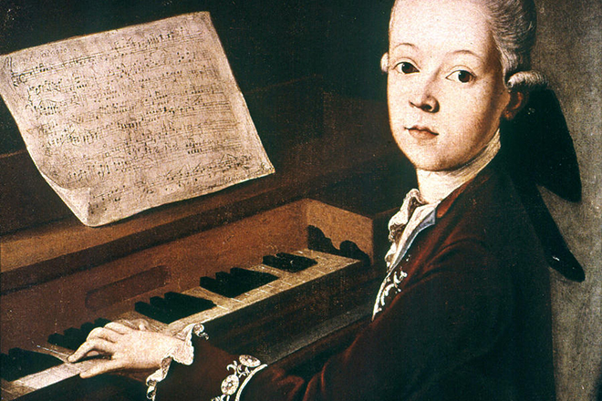
Уже в шестилетнем возрасте «чудо-ребенок» играл настолько хорошо, что мог давать концерты. Прекрасным дополнением к его вдохновенной игре стал голос наннерль: пела девочка просто прекрасно. Леопольд моцарт был настолько впечатлен музыкальными способностями своих детей, что решил отправиться с ними в продолжительные гастроли по различным европейским городам и странам. Он надеялся, что это путешествие принесет им большой успех и немалую прибыль.
Семейство побывало в мюнхене, брюсселе, кельне, маннгейме, париже, лондоне, гааге, нескольких городах швейцарии. Поездка затянулась на многие месяцы, а после непродолжительного возвращения в зальцбург – и на годы. В течение этого времени вольфганг и наннель давали концерты ошеломленной публике, а также посещали оперные театры и выступления прославленных музыкантов вместе со своими родителями.
В 1764 году в Париже были изданы первые четыре сонаты юного Вольфганга, предназначенные для скрипки и клавира. В Лондоне мальчику повезло некоторое время поучиться у Иоганна Христиана Баха(младшего сына Иоганна Себастьяна Баха), который моментально отметил гениальность ребенка и, будучи виртуозным музыкантом, дал Вольфгангу множество полезных уроков.
За годы скитаний «чудо-дети», у которых и без того от природы было далеко не самое крепкое здоровье, достаточно сильно устали. Утомились и их родители: к примеру, во время пребывания семьи Моцартов в Лондоне Леопольд сильно заболел. Поэтому в 1766 году вундеркинды вместе со своими родителями вернулись обратно в родной город.

Slide 6
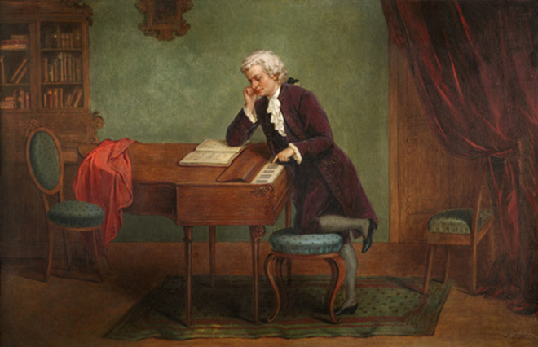
В четырнадцатилетнем возрасте вольфганг моцарт стараниями отца отправился в италию, которая была поражена талантом юного виртуоза. Приехав в болонью, он успешно принимал участие в своеобразных музыкальных соревнованиях филармонической академии наряду с музыкантами, многие из которых годились ему в отцы.
Мастерство молодого гения настолько впечатлило боденскую академию, что его избрали академиком, хотя обычно этот почетный статус присваивали только самым успешным композиторам, возраст которых составлял не менее 20 лет.
После возвращения в зальцбург композитор с головой ушел в сочинение разноплановых сонат, опер, квартетов, симфоний. Чем старше он становился – тем более смелыми и оригинальными были его произведения, они все меньше походили на творения музыкантов, которыми вольфганг восторгался в детстве. В 1772 году судьба свела моцарта с йозефом гайдном, который стал его главным учителем и самым близким другом.
Вскоре вольфганг получил работу при дворе архиепископа, как и его отец. У него появилось большое количество заказов, но после смерти старого епископа и приезда нового обстановка при дворе стала гораздо менее приятной. Глотком свежего воздуха для молодого композитора стала поездка в париж и крупные немецкие города в 1777 году, которую у архиепископа выпросил для своего одаренного сына леопольд моцарт.
То время семья столкнулась с достаточно сильными финансовыми трудностями, и потому поехать с вольфгангом смогла только мать. Подросший композитор снова давал концерты, но его смелые сочинения не были похожи на классическую музыку тех времен, да и подросший мальчик больше не вызывал восторга одним своим видом. Поэтому на этот раз публика приняла музыканта с гораздо меньшим радушием. А в париже скончалась мать моцарта, изнуренная продолжительной и безуспешной поездкой. Композитор вернулся в зальцбург.

Slide 7
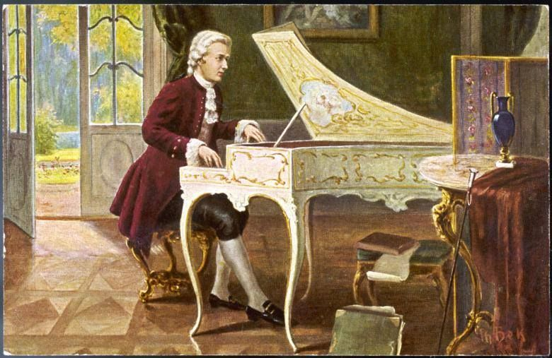
Пик творческой карьеры Вольфганга Моцарта пришелся на 1780-ые годы. Именно тогда она написал свои самые известные оперы: «Свадьба Фигаро», «Волшебная флейта», «Дон Жуан». Тогда же была написана и популярная «Маленькая ночная серенада» в четырех частях. В то время музыка композитора была крайне востребована, и он получал за свою работу самые большие гонорары в жизни. К сожалению, период небывалого творческого подъема и признания для Моцарта продлился не слишком долго. В 1787 году умер его горячо любимый отец, а вскоре его жена Констанция Вебер заболела язвой голени, и на лечение супруги понадобились немалые деньги.
Ухудшила ситуацию и смерть императора Иосифа II, после которой на престол взошел император Леопольд II. Он, в отличие от своего брата, не был поклонником музыки, потому рассчитывать на расположение нового монарха композиторам того времени не приходилось.

Slide 8
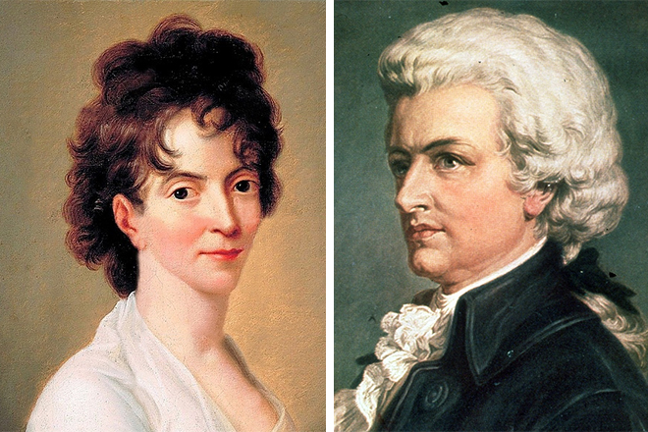
Единственной супругой Моцарта стала Констанция Вебер, с которой он познакомился в Вене (в первое время после переезда в город Вольфганг снимал жилье у семейства Веберов). Леопольд Моцарт был против женитьбы своего сына на девушке, так как видел в этом стремление ее семьи найти для Констанции «выгодную партию». Тем не менее, свадьба состоялась в 1782 году.
Жена композитора шесть раз была беременна, но немногие дети этой четы пережили младенческий возраст: выжили только Карл Томас и Франц Ксавер Вольфганг.

Slide 9
Дети

Slide 10
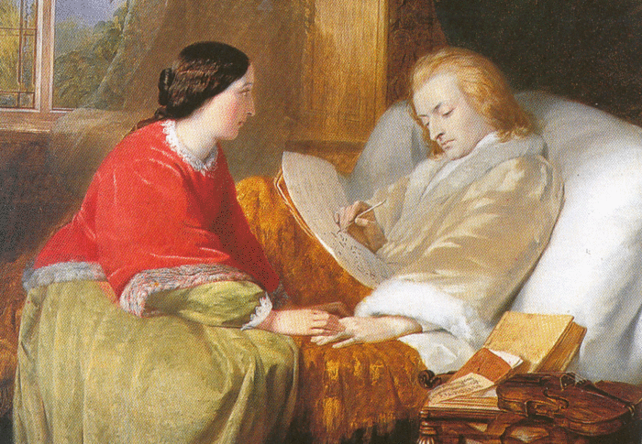
В 1791 году у композитора случился небывалый творческий подъем. В это время из-под его пера вышла «Симфония 40», а незадолго до смерти – незавершенный «Реквием». В том же году Моцарт сильно заболел: его мучила слабость, ноги и руки композитора распухли, а вскоре он стал изнемогать и от внезапных приступов рвоты. Смерть Вольфганга наступила 5 декабря 1791 года, ее официальная причина – ревматическая воспалительная лихорадка.
Впрочем, и по сей день некоторые полагают, что причиной смерти Моцарта стало отравление известным в те времена композитором Антонио Сальери, который, увы, был вовсе не так гениален, как Вольфганг. Отчасти популярность этой версии продиктована соответствующей «маленькой трагедией», написанной Александром Сергеевичем Пушкиным. Однако никакого подтверждения этой версии на настоящий момент найдено не было.

Slide 11
Биографию Моцарта написал новый муж жены композитора В честь Моцарта в Зальцбурге был основан университет. Вольфгана Амадея хоронили как бедного человека — в общую могилу. Похоронен Моцарт в Вене на кладбище Святого Марка.
Моцарт панически боялся звучания музыкальной трубы. .Вольфганг Амадей в возрасте восьми лет играл с сыном Баха За один гонорар после выступлений Моцарта можно было прокормить семью из пяти человек на протяжении месяца. Вольфган Амадей очень любил играть в бильярд и не жалел на него денег. 11.Google выработал отдельный логотип в честь 250-ти летия Моцарта. 12.Считалось, что Моцарта отравил композитор Антонио Сальери. 13.Спустя 200 лет после смерти Моцарта суд признал Антонио Сальери невиновным в смерти великого творца. 14.Моцарт считался ребенком-вундеркиндом. 15.В Лондоне маленький Моцарт был объектом для научных исследований. Даже в малолетнем возрасте Моцарт умел играть на клавире с завязанными глазами. 17.Однажды во Франкфурте к Моцарту подбежал юноша и выразил восторг от музыки композитора. Этим юношей был Иоганн Вольфганг Гёте. 18.Моцарт обладал феноменальной памятью.

